Slide 1
CM 7 : Les Piles (1)
Wassim Swaileh
Wassim.swaileh@cyu.fr
Notes:
Dans ce cours, nous allons discuter des structures de données et des algorithmes communs qui servent de blocs de construction pour créer des programmes efficaces. Nous discuterons également de différentes approches de conception d'algorithmes,

Slide 2

Plan
Application: gestion de polynômes.
Les opérations sur les polynômes
la saisie d’un polynôme
l’affichage d’un polynôme
le calcul de la valeur d’un polynôme f en x : f (x)
le calcul de la dérivée d’un polynôme
le calcul du produit de deux polynômes f et g
Les Piles
Représentation contiguë
Représentation chaînée

Slide 3
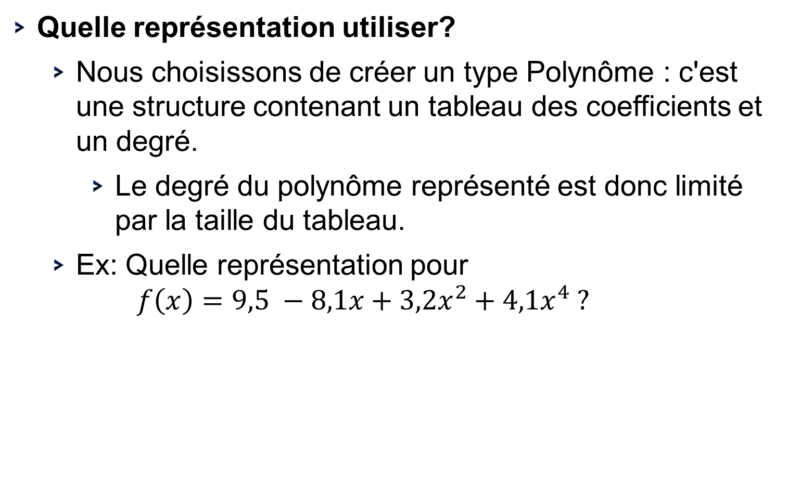
Application: gestion de polynômes
Quelle représentation utiliser?
Nous choisissons de créer un type Polynôme : c'est une structure contenant un tableau des coefficients et un degré.
Le degré du polynôme représenté est donc limité par la taille du tableau.
Ex: Quelle représentation pour
$$f\left(x\right)=9,5 −8,1x+3,2x^{2}+4,1x^{4} ?$$

Slide 4
Application: gestion de polynômes
Saisie et affichage
quelle spécifications pour la saisie? pour l'affichage?
comment organiser la saisie? au moins trois solutions
Algorithme
Calcul de la valeur en x
Spécifications? erreurs possibles?
Besoin d'une fonction puissance?
demander tous degrés (pour)
demander degmax, puis pour
demander deg/coef =>arrêt
procédure progPrincipal
aux p: Polynôme,
x: flottant;
début
saisir(p);
lire(x);
écrire(valeur(p,x));
fin progPrincipal

Slide 5
Application: gestion de polynômes
Calcul de dérivée
Spécifications? erreurs possibles? (procédure)
Algorithme
Fonction valeurDeLaDérivée qui calcule f’(x)
procédure progPrincipal
aux p,q: Polynôme;
début
saisir(p);
dériver(p,q);
afficher(q);
fin progPrincipal
fonction valeurDeLaDérivée(V p:Polynôme, V x:flottant) retourne flottant
{ entrées: p polynôme correct
sortie: p'(x) }
aux q:Polynôme;
début
dériver(p,q);
retourne(valeur(q,x));
fin valeurDeLaDérivée

Slide 6
Application: gestion de polynômes
Produit
Spécifications? erreurs possibles? (procédure)
Algorithme
procédure progPrincipal
aux p,q,r: Polynôme,
err: booléen;
début
saisir(p);
saisir(q);
multiplier(p,q,r,err);
si err==VRAI alors
écrire("Multiplication impossible");
sinon
afficher(r);
finsi;
fin progPrincipal

Slide 7
Application: gestion de polynômes
procédure dérivéeDuProduit(V p,q:Polynôme, R res:Polynome, R err: booléen)
Spécifications? erreurs possibles? (procédure)
Algorithme
procédure dérivéeDuProduit(V p,q:Polynôme, R res:Polynome, R err: booléen)
{entrées: p,q polynômes corrects
sorties: si produit possible, err=FAUX et res = (p.q)', sinon err=VRAI}
aux prod:Polynôme,
err2: booléen;
début
multiplier(p,q,prod,err2);
si err2==VRAI alors
err = VRAI;
sinon
err = FAUX;
dériver(prod, res);
finsi
fin dérivéeDuProduit

Slide 8
Plan
Application: gestion de polynômes.
Les opérations sur les polynômes
la saisie d’un polynôme
l’affichage d’un polynôme
le calcul de la valeur d’un polynôme f en x : f (x)
le calcul de la dérivée d’un polynôme
le calcul du produit de deux polynômes f et g
Les Piles
Représentation contiguë
Représentation chaînée

Slide 9
Classification des structures de données
Structures de données
Structure de donnée primitive
Entiers, Réel..etc
Structure de donnée non-primitive
Linéaires : stocké dans un ordre linéaire ou séquentiel
Caractères
Non-linéaires: non stocké dans un ordre séquentiel
Liste chaînée
Pile
File
Arbres
Graphes
Tableaux
Structures de données primitives et non primitives

Slide 10
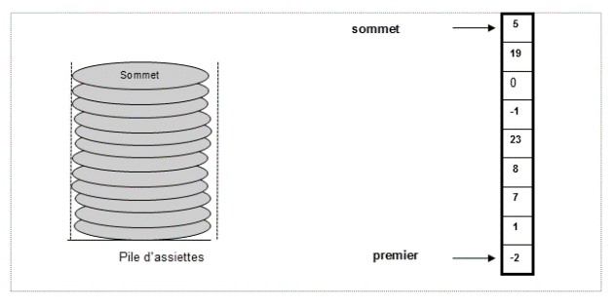
Introduction
QU’EST-CE QU’UNE PILE ?
Une pile est une structure de données dans laquelle on peut ajouter et supprimer des éléments suivant la règle du dernier arrivé premier sorti
ou encore LIFO (Last In First Out).

Slide 11
Représentation d’une Pile
Représentation contiguë (par tableau)
Les éléments de la pile sont rangés dans un tableau
Un entier représente la position du sommet de la pile
Représentation chaînée (par pointeurs → liste chaînée)
Les éléments de la pile sont chaînés entre eux
Un pointeur sur le premier élément désigne la pile et représente le sommet de cette pile
Une pile vide est représentée par le pointeur NULL

Slide 12
Représentation d’une Pile
Les primitives de gestion des piles
Initialiser : cette fonction crée une pile vide.
EstVide : renvoie 1 si la pile est vide, 0 sinon.
EstPleine : renvoie 1 si la pile est pleine, 0 sinon.
AccederSommet : cette fonction permet l’accès à l’information contenue dans le sommet de la pile.
Empiler : cette fonction permet d’ajouter un élément au sommet de la pile.
La fonction renvoie un code d’erreur si besoin en cas de manque de mémoire.
Depiler : cette fonction supprime le sommet de la pile. L’élément supprimé est retourné par la fonction Depiler pour pouvoir être utilisé.
Vider : cette fonction vide la pile.
Detruire : cette fonction permet de détruire la pile.

Slide 13
IMPLÉMENTATION SOUS FORME DE TABLEAU
Types
Pour implémenter une pile sous forme de tableau, on crée la structure de données suivante.
typedef float TypeDonnee;
typedef struct
{
int nb_elem; /* nombre d’éléments dans la pile */
int nb_elem_max; /* capacité de la pile */
TypeDonnee *tab; /* tableau contenant les éléments */
}Pile;

Slide 14
IMPLÉMENTATION SOUS FORME DE TABLEAU
Créer une pile vide.
La fonction permettant de créer une pile vide est la suivante :
Pile Initialiser(int nb_max)
{
Pile pilevide;
pilevide.nb_elem = 0; /* la pile est vide */
pilevide.nb_elem_max = nb_max; /* capacité nb_max */
/* allocation des éléments : */
pilevide.tab = (TypeDonnee*)malloc(nb_max*sizeof(TypeDonnee));
return pilevide;
}

Slide 15
IMPLÉMENTATION SOUS FORME DE TABLEAU
Pile vide,
La fonction permettant de savoir si la pile est vide est la suivante. La fonction renvoie
1 si le nombre d’éléments est égal à 0.
La fonction renvoie 0 dans le cas contraire.
int EstVide(Pile P)
{
/* retourne 1 si le nombre d’éléments vaut 0 */
return (P.nb_elem == 0) ? 1 : 0;
}

Slide 16
IMPLÉMENTATION SOUS FORME DE TABLEAU
Pile pleine
La fonction permettant de savoir si la pile est pleine est la suivante :
int EstPleine(Pile P)
{
/* retourne 1 si le nombre d’éléments est supérieur */
/* au nombre d’éléments maximum et 0 sinon */
return (P.nb_elem >= P.nb_elem_max) ? 1 : 0;
}

Slide 17
IMPLÉMENTATION SOUS FORME DE TABLEAU
Accéder au sommet de la pile
La fonction effectue un passage par adresse pour ressortir le sommet
Le sommet de la pile est le dernier élément entré, qui est le dernier élément du tableau
La fonction permet d’accéder au sommet de la pile et renvoie le code d’erreur 1 en cas de liste vide et 0 sinon
int AccederSommet(Pile P, TypeDonnee *pelem)
{
if (EstVide(P))
return 1; /* on retourne un code d’erreur */
*pelem = P.tab[P.nb_elem-1]; /* on renvoie l’élément */
return 0;
}

Slide 18
IMPLÉMENTATION SOUS FORME DE TABLEAU
Ajouter un élément au sommet
Pour modifier le nombre d’éléments de la pile, il faut passer la pile par adresse. La fonction Empiler, qui renvoie 1 en cas d’erreur et 0 dans le cas contraire, est la suivante :
int Empiler(Pile* pP, TypeDonnee elem)
{
if (EstPleine(*pP))
return 1; /* on ne peut pas rajouter d’élément */
pP->tab[pP->nb_elem] = elem; /* ajout d’un élément */
pP->nb_elem++; /* incrémentation du nombre d’éléments */
return 0;
}

Slide 19
IMPLÉMENTATION SOUS FORME DE TABLEAU
Supprimer un élément
La fonction Depiler supprime le sommet de la pile en cas de pile non vide. La fonction renvoie 1 en cas d’erreur (pile vide), et 0 en cas de succès.
char Depiler(Pile *pP, TypeDonnee *pelem)
{
if (EstVide(*pP))
return 1; /* on ne peut pas supprimer d’élément */
*pelem = pP->tab[pP->nb_elem-1]; /* on renvoie le sommet */
pP->nb_elem--; /* décrémentation du nombre d’éléments */
return 0;
}

Slide 20
IMPLÉMENTATION SOUS FORME DE TABLEAU
Vider et détruire
void Vider(Pile *pP)
{
pP->nb_elem = 0; /* réinitialisation du nombre d’éléments */
}
void Detruire(Pile *pP)
{
if (pP->nb_elem_max != 0)
free(pP->tab); /* libération de mémoire */
pP->nb_elem = 0;
pP->nb_elem_max = 0; /* pile de taille 0 */
}

Slide 21
IMPLÉMENTATION SOUS FORME DE LISTE CHAÎNÉE
Types
Pour implémenter une pile sous forme de liste chaînée, on crée la structure de données suivante.
typedef float TypeDonnee;
typedef struct Cell
{
TypeDonnee donnee;
struct Cell *suivant; /* pointeur sur la cellule suivante */
}TypeCellule;
typedef TypeCellule* Pile; /* la pile est un pointeur */
/* sur la tête de liste */

Slide 22
IMPLÉMENTATION SOUS FORME DE LISTE CHAÎNÉE
Créer une pile vide
La fonction permettant de créer une pile vide est la suivante :
Pile Initialiser()
{
return NULL; /* on retourne une liste vide */
}

Slide 23
IMPLÉMENTATION SOUS FORME DE LISTE CHAÎNÉE
Pile vide
La fonction permettant de savoir si la pile est vide est la suivante. La fonction renvoie 1 si la pile est vide, et renvoie 0 dans le cas contraire.
int EstVide(Pile P)
{
/* renvoie 1 si la liste est vide */
return (P == NULL) ? 1 : 0;
}

Slide 24
IMPLÉMENTATION SOUS FORME DE LISTE CHAÎNÉE
Pile pleine
La fonction permettant de savoir si la pile est pleine est la suivante :
int EstPleine(Pile P)
{
return 0; /* une liste chaînée n’est jamais pleine */
}

Slide 25
IMPLÉMENTATION SOUS FORME DE LISTE CHAÎNÉE
Accéder au sommet de la pile
Le sommet de la pile est le dernier élément entré qui est la tête de liste. La fonction renvoie 1 en cas de liste vide, 0 sinon:
int AccederSommet(Pile P, TypeDonnee *pelem)
{
if (EstVide(P))
return 1; /* on retourne un code d’erreur */
*pelem = P->donnee; /* on renvoie l’élément */
return 0;
}

Slide 26
IMPLÉMENTATION SOUS FORME DE LISTE CHAÎNÉE
Ajouter un élément au sommet
La fonction d’ajout d’un élément est une fonction d’insertion en tête de liste
void Empiler(Pile* pP, TypeDonnee elem)
{
Pile q;
q = (TypeCellule*)malloc(sizeof(TypeCellule)); /* allocation */
q->donnee = elem; /* ajout de l’élément à empiler */
q->suivant = *pP; /* insertion en tête de liste */
*pP =q; /* mise à jour de la tête de liste */
}

Slide 27
IMPLÉMENTATION SOUS FORME DE LISTE CHAÎNÉE
Supprimer un élément
La fonction Depiler supprime la tête de liste en cas de pile non vide. La fonction renvoie 1 en cas d’erreur, et 0 en cas de succès. La pile est passée par adresse, on a donc un double pointeur
int Depiler(Pile *pP, TypeDonnee *pelem)
{
Pile q;
if (EstVide(*pP))
return 1; /* on ne peut pas supprimer d’élément */
*pelem = (*pP)->donnee; /* on renvoie l’élément de tête */
q = *pP; /* mémorisation d’adresse de la première cellule */
*pP = (*pP)->suivant; /* passage au suivant */
free(q); /* destruction de la cellule mémorisée */
return 0;
}

Slide 28
IMPLÉMENTATION SOUS FORME DE LISTE CHAÎNÉE
Vider et détruire
La destruction de la liste doit libérer toute la mémoire de la liste chaînée (destruction individuelle des cellules).
void Detruire(Pile *pP)
{
Pile q;
while (*pP != NULL) /* parcours de la liste */
{
q = *pP; /* mémorisation de l’adresse */
/* passage au suivant avant destruction : */
*pP = (*pP)->suivant;
free(q); /* destruction de la cellule mémorisée */
}
*pP = NULL; /* liste vide */
}

Slide 29
IMPLÉMENTATION SOUS FORME DE LISTE CHAÎNÉE
Vider et détruire
La destruction de la liste doit libérer toute la mémoire de la liste chaînée (destruction individuelle des cellules).
void Vider(Pile *pP)
{
Detruire(pP); /* destruction de la liste */
*pP = NULL; /* liste vide */
}

Slide 30
COMPARAISON ENTRE TABLEAUX ET LISTES CHAÎNÉES
Dans les deux types de gestion des piles, chaque primitive ne prend que quelques opérations (complexité en temps constant).
Par contre, la gestion par listes chaînées, présente l’énorme avantage que la pile a une capacité virtuellement illimitée (limitée seulement par la capacité de la mémoire centrale), la mémoire étant allouée à mesure des besoins.
Au contraire, dans la gestion par tableaux, la mémoire est allouée au départ avec une capacité fixée.

Slide 31
Exercices
Écrire un algorithme utilisant une pile (implémentée sous forme de liste chaînée) qui affiche une liste chaînée d’entiers à l’envers.
void Affichierpile(Pile P)
{
Pile q;
q = P;
while (q != NULL)
{
printf("%d\t", q->donnee);
q = q->suivant;
}
puts("");
}

Slide 32
Applications
Utilisation
De nombreuse applications s’appuient sur l’utilisation d’une pile, on peut citer:
Dans un navigateur web, une pile sert à mémoriser les pages Web visités.
L’adresse de chaque nouvelle page visitée est empilée et l’utilisateur dépile l’adresse de la page précédente en cliquant le bouton « Afficher la page précédente ».
L’évaluation des expressions mathématiques en notation post-fixée (ou polonaise inverse) utilise une pile.
La fonction « Annuler la frappe » (en anglais « undo ») d’un traitement de texte mémorise les modifications apportées au texte dans une pile.
Vérification de parenthèse d’une chaine de caractères.
La récursivité (une fonction qui fait appel a elle-même). etc.

